Slide 1
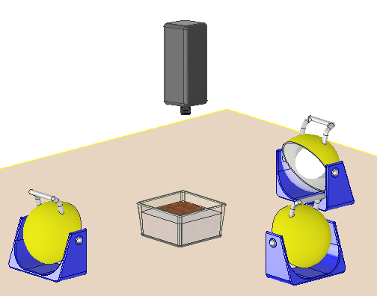
NH-7
ハロゲンランプ
土
ハロゲンランプ
ハロゲンランプ
Notes:
# 土の種類によって分光反射率スペクトルが異なるか見るため，太陽光になるべく似ている光源でありながら一定な光源が必要だった

